Slide 1


Aportamos bases para decisiones rentables

Slide 2
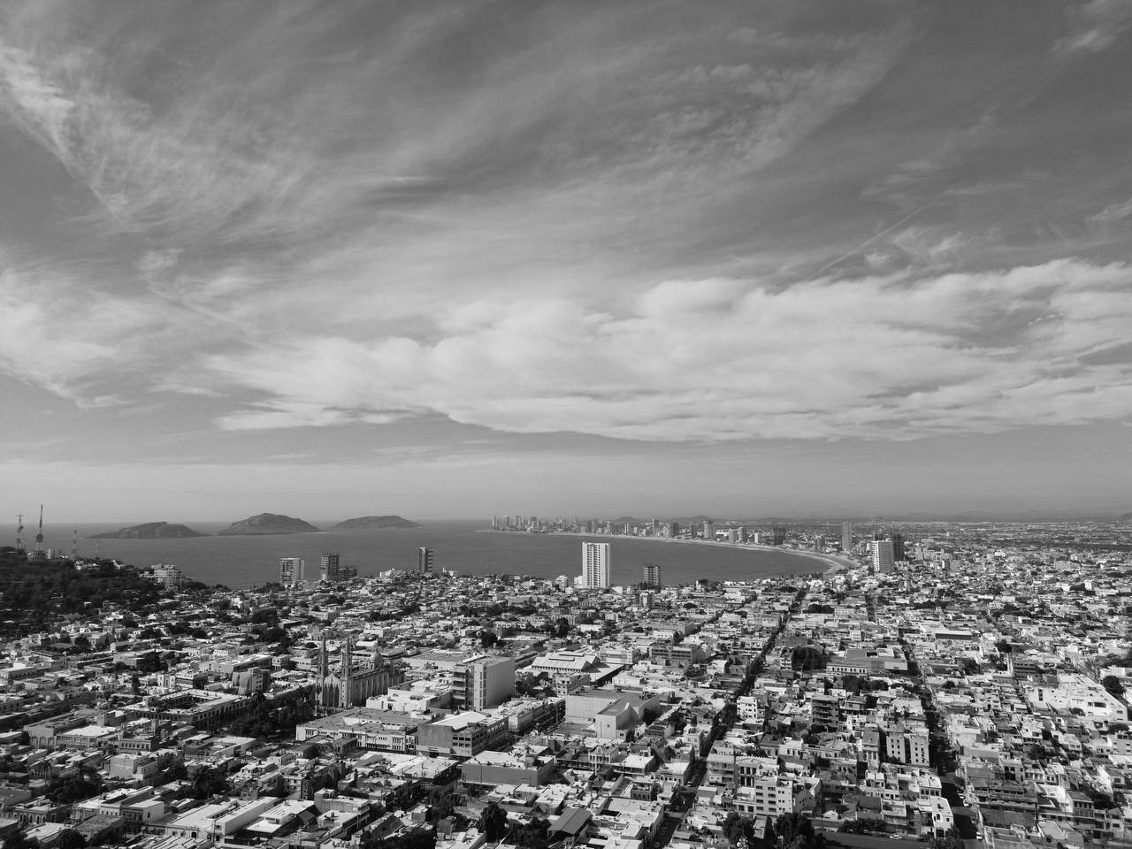
Proyecciones
Stelarhe 2025

Slide 3
INDICADORES
Macroeconómicos
INCREMENTO POR FASE ECONÓMICA
Fase Económica | Probabilidad | Incremento % Precio Metro Cuadrado
Depresión | 0.0% | -0.5%
Expansión | 0.0% | 7.8%
Normal | 81.4% | 1.0%
Recesión | 18.6% | 0.4%
Fuente: Proyecciones realizados por Ideas Frescas.

Slide 4
PROYECCIÓN PRECIO M²
Stelarhe
Stelarhe
Malecón
OV.
Vivienda
Ver.
Fuente: Proyecciones realizados por Ideas Frescas.

Slide 5
PROYECCIÓN PRECIO FINAL
Stelarhe
Stelarhe
149 M²
Malecón OV.
87 M²
Vivienda Ver.
88 M²
Fuente: Proyecciones realizados por Ideas Frescas.

Slide 6
ABSORPCIÓN ÚLTIMO TRIMESTRE 2025
Stelarhe vs Mercado
Fuente: Investigación realizada por Ideas Frescas. Informació correspondiente a Febrero de 2025.

Slide 7
ABSORPCIÓN ÚLTIMO MES
Primer trimestre 2025 Stelarhe vs Proyectos
Fuente: Investigación realizada por Ideas Frescas. Información correspondiente a Febrero de 2025.

Slide 8
PROYECCIÓN ABSORPCIÓN
Stelarhe vs Mercado
STELARHE
MALECÓN O.V
VIVIENDA V.
Fuente: Proyecciones realizadas por Ideas Frescas.

